Slide 1
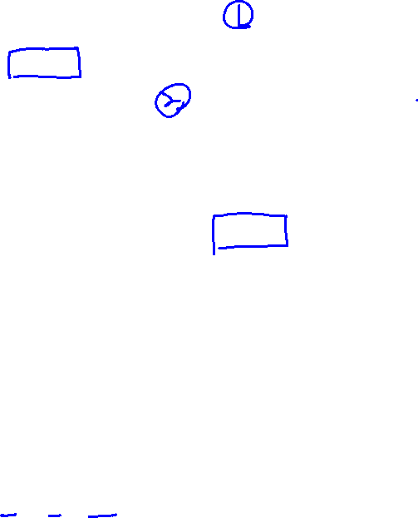
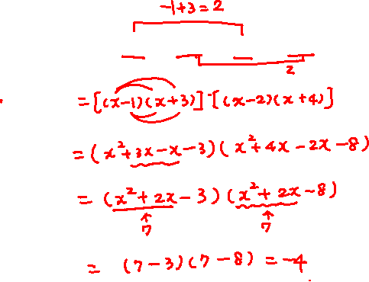

多項式乘法求值
若 x² + 2x – 7 = 0 ，則 (x – 1)(x – 2)(x + 3)(x + 4) 之值為何?
學生練習
若 3x² + 6x – 60 = 0，則 (x + 7)(x + 5)(x – 3)(x – 5) = ________
解答： –75
Notes:
來看這一題，若 x平方 加 2x – 7 = 0，則 (x – 1)(x – 2)( x + 3)(x + 4) 會等於什麼呢?
這一題的意思是，x 是這個方程式的解，要求後面多項式的值
可是這個方程式的解有根號，又是分數，代入計算會很麻煩，
有沒有比較容易的方法呢?
條件給這個方程式，很容易聯想到 X^2 +2X = 7，
如果要求的多項式中乘開會有 x^2 + 2x ，
就可以用 7 代入作計算就很容易了。
因為希望乘開後會出現這個二次式，
先觀察係數，
可以注意到這個 -1 和 3 加起來就是 2、
將這兩個一組，乘開之後，一次項就是 2x，
也就是會變成 x^2 + 2x - 3
相同的，另外這兩個括號常數項 -2 和 4 相加也是 2，
他們一組乘開之後，也會看到 x^2 + 2x – 8，
那麼，就可以將這兩個都用 7 代換掉，
就會看到 (7 – 3)(7 – 8) = -4。
這一題一開始因為直接求解再帶入計算會很麻煩，
會想有沒有可能拿兩個括號相乘展開後會出現等號左邊的 x^2 + 2x ，
為了這個目的，要先觀察係數決定哪兩個括號乘開，
發現 -1 加 3 和 -2 加 4 都是 2 (1)，
所以就會知道要 先這樣分組 後再乘開 (2) 後就會出現想要的目標 x^2 + 2x。
學生練習觀念一樣，只是一開始這個方程式要動點手腳，
讓你自己試試囉。

